Slide 1
Ein Arbeitstag
Irene

Slide 2
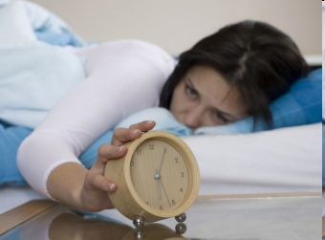
Irene steht um 6 Uhr auf.
06:00 Uhr / aufstehen

Slide 3
Um halb sieben frühstückt Irene im Personalrestaurant.
06:30 Frühstück / Personalrestaurant

Slide 4
Sie arbeitet als Zimmermädchen von 7 bis 15 Uhr.
07.00 - 15.00 Uhr
als Zimmermädchen
arbeiten

Slide 5
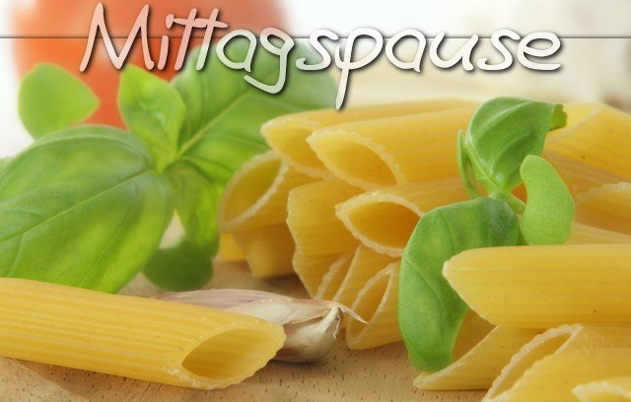
Um 13 Uhr hat Irene eine halbe Stunde Pause. In der Pause isst sie zu Mittag.
13.00 – 13.30 Uhr

Slide 6
Nachmittags hat Irene

Slide 7
Nach der Arbeit …
… geht sie manchmal schwimmen
… oder spazieren.

Slide 8
Manchmal ist sie müde. Dann…
im Hotel bleiben
ein Buch lesen
schlafen
E-mails schreiben
... bleibt sie im Hotel.
... liest sie ein Buch.
... schläft sie.
... schreibt sie E-mails.

Slide 9
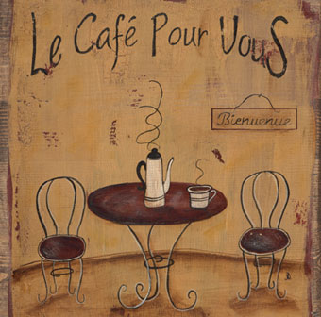
Nach dem Abendessen geht sie ...
… in ein Cafè oder …
… in eine Diskothek

Slide 10
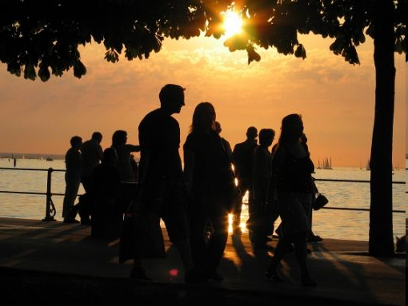
Oft bleibt sie abends mit ihren Kollegen an der Uferpromenade. Da ist immer etwas los.

Slide 11
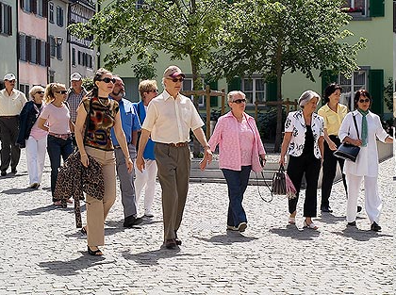
Samstags macht Irene Einkäufe und bummelt durch die Stadt.

Slide 12
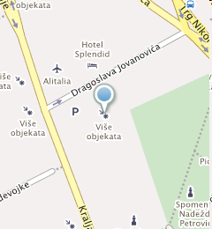
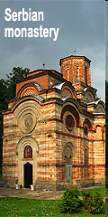
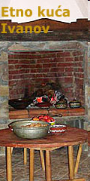
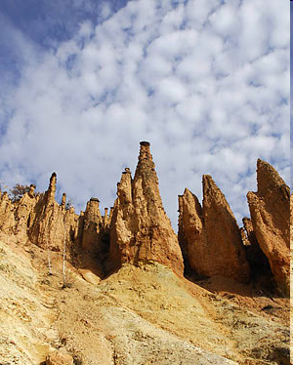
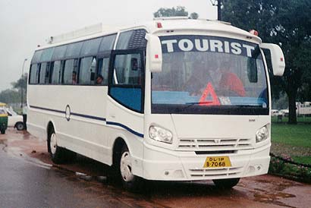
Sie möchte auch ein paar Ausflüge machen und die Umgebung kennen lernen.

Slide 13
Ein Arbeitstag
Markus

Slide 14
Frühschicht: 7 - 13 Uhr
Montag
Mittwoch
Donnerstag
An diesen Tagen muss er früh aufstehen. Er arbeitet als Hoteljunge von 7 bis 13 Uhr.

Slide 15
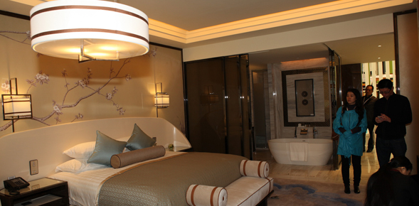
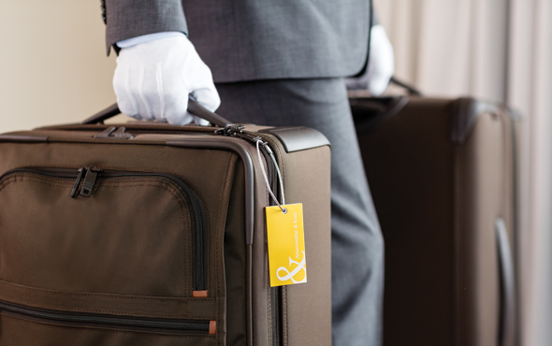
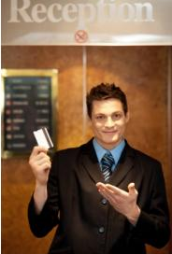
Er führt die Gäste aufs Zimmer,
trägt das Gepäck, gibt Informationen über das Hotel.

Slide 16
13 Uhr : Mittagessen
Gleich nach der Arbeit isst er Mittag.

Slide 17
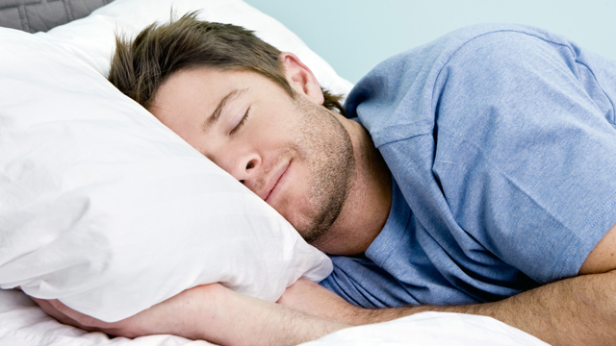
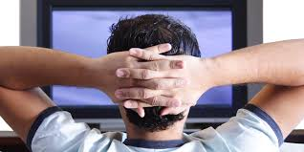
Nach dem Mittagessen
schläft er oder
sieht fern.

Slide 18
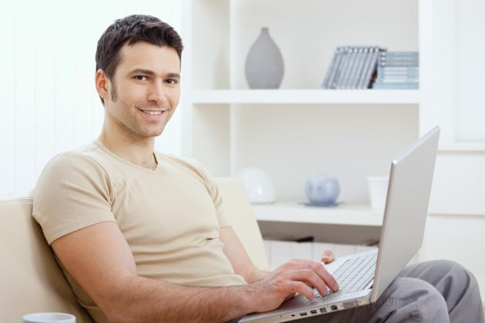
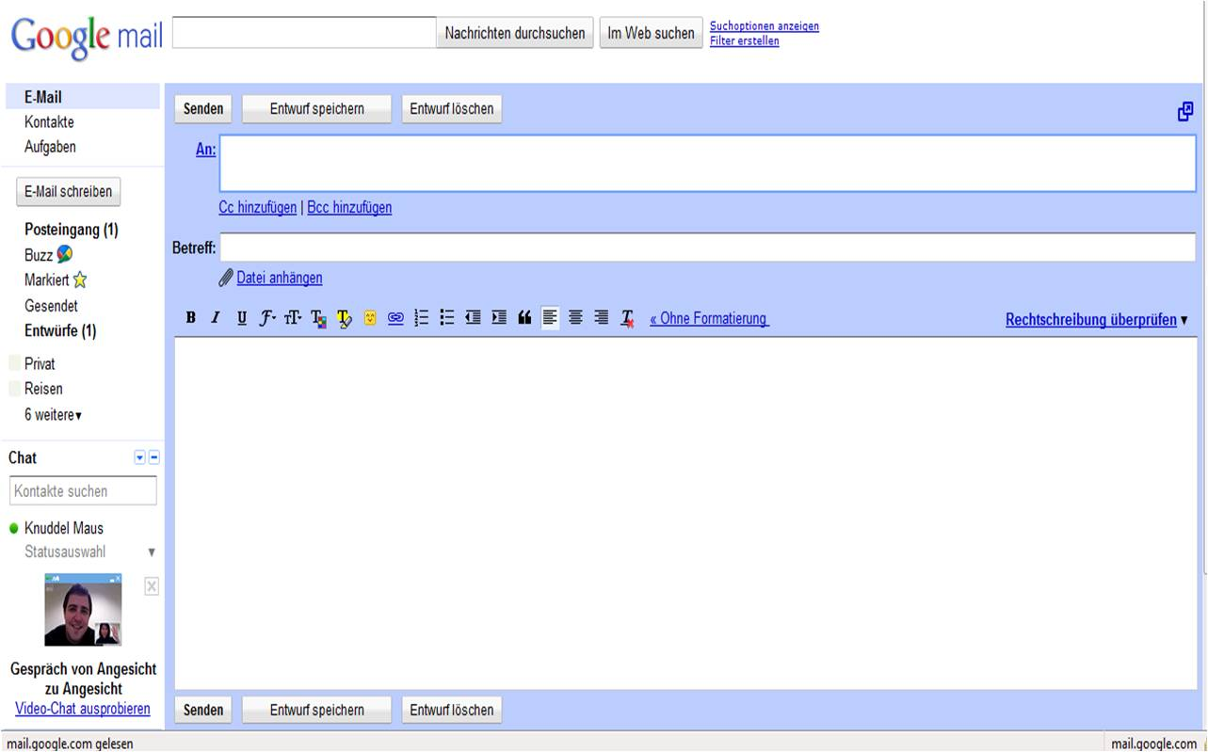
Er schreibt seine E-Mails,

Slide 19
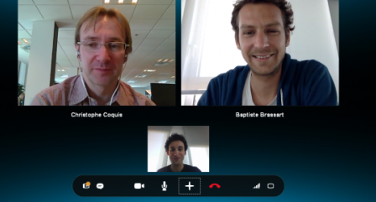
plaudert mit seinen Freunden oder

Slide 20
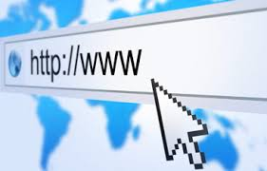
surft im Internet.

Slide 21
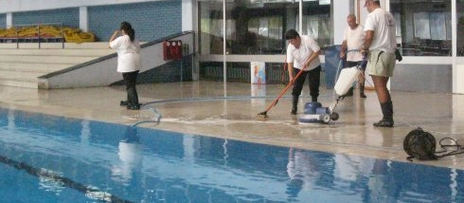
Um 18 Uhr muss er wieder arbeiten.
Abends hilft Markus noch zwei Stunden
im Hallenbad.
Er sorgt für Sicherheit, Ordnung und
Sauberkeit im Bad.

Slide 22
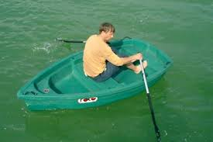
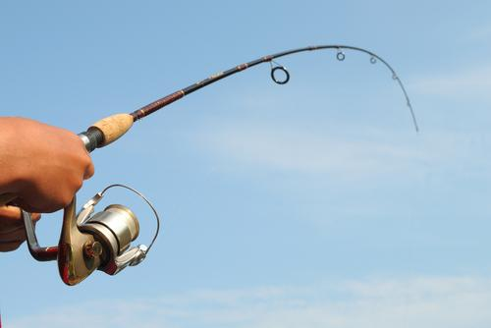
Dienstags und freitags hat er gewöhnlich frei. Dann mietet er ein Boot und
rudert
oder angelt.

Slide 23
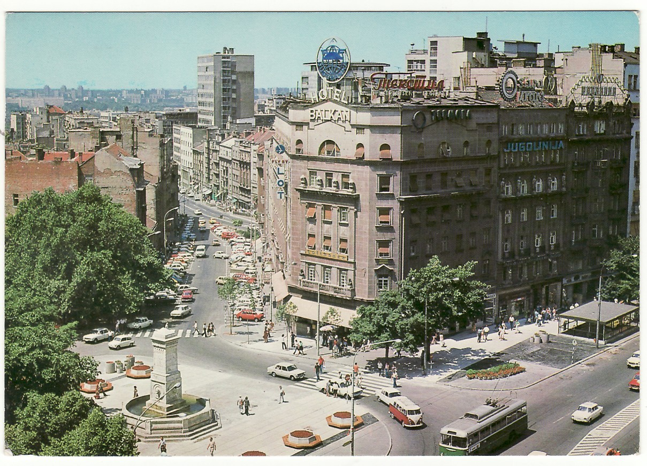
Langsam lernt er die Stadt kennen.

Slide 24
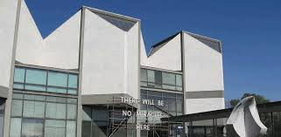
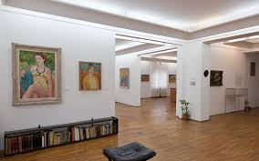
Er besichtigt gerne Museen und Galerien.

Slide 25
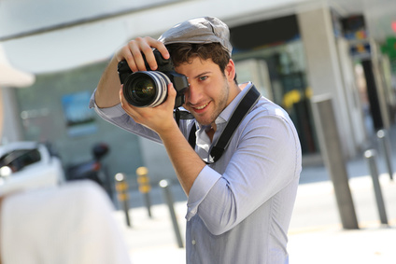
Er nimmt seine Kamera mit und macht Fotos.

Slide 26
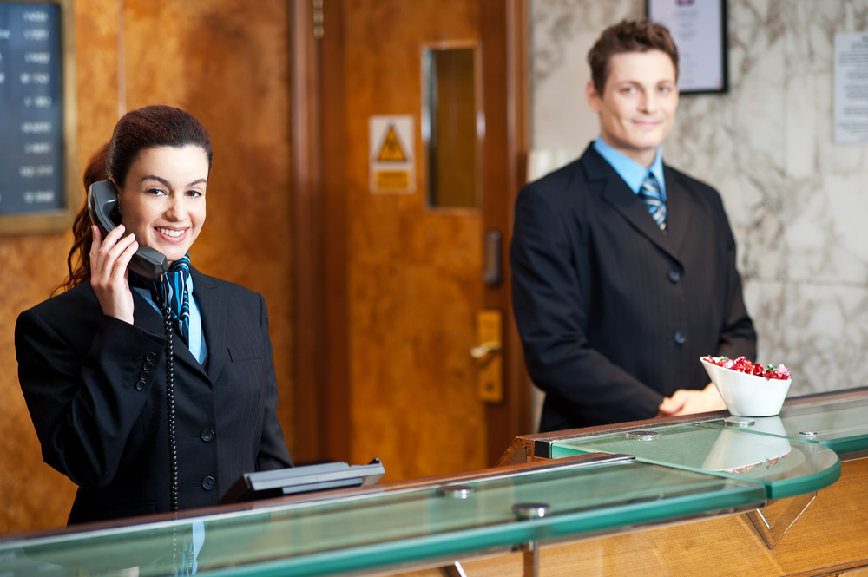
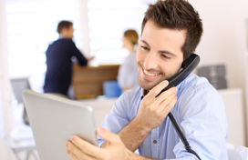
An Wochenenden hilft er an der Rezeption.
Er kann schon selbstständig Gäste empfangen
und Anrufe beantworten.

Slide 27
Ein Arbeitstag
Olga

Slide 28
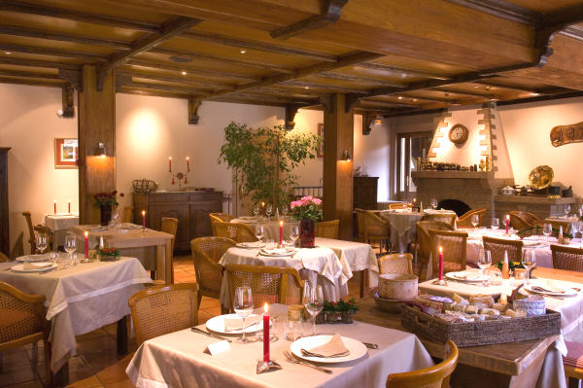
Restaurant:
Montag
Dienstag
Mittwoch
Olga arbeitet im Hotelrestaurant. Dreimal in der Woche arbeitet sie im Saal: montags, dienstags und mittwochs.

Slide 29
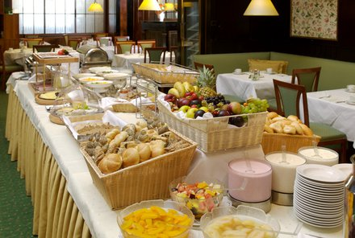
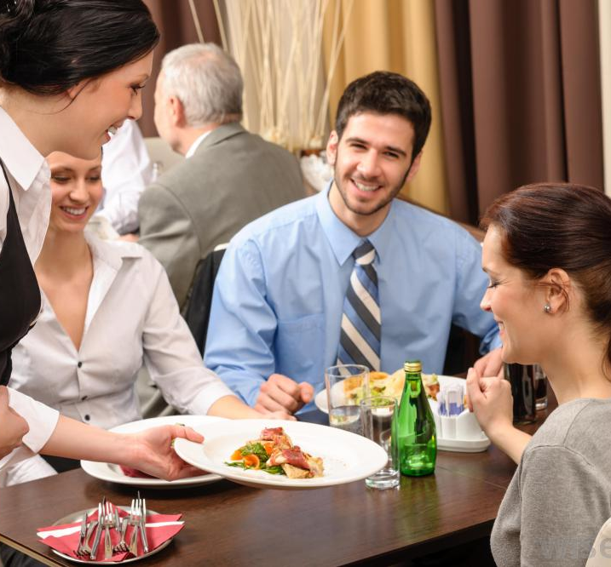
Morgens arbeitet sie am
Frühstücksbüffet bis 12 Uhr.
Abends bedient sie beim Abendessen ab 18 Uhr.
Zwischen 12 und 18 Uhr hat sie frei.

Slide 30
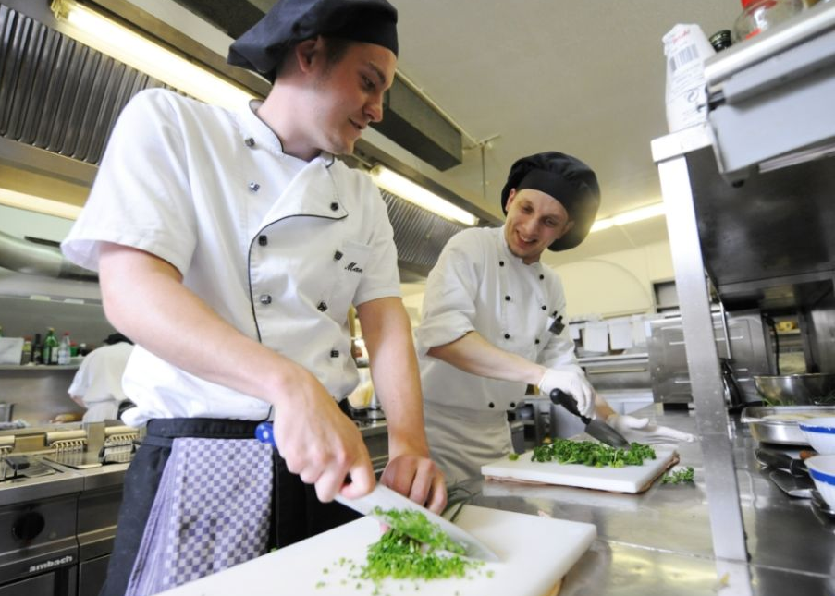
Donnerstag / Freietag
Küche 12 – 20 Uhr
Sie findet die Arbeit sehr interessant, besonders in der Küche.

Slide 31
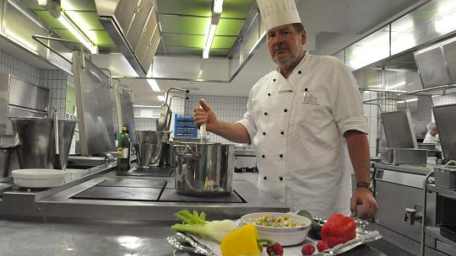
Der Küchenchef ist stets
freundlich und geduldig.
Von ihm kann sie viel lernen.

Slide 32
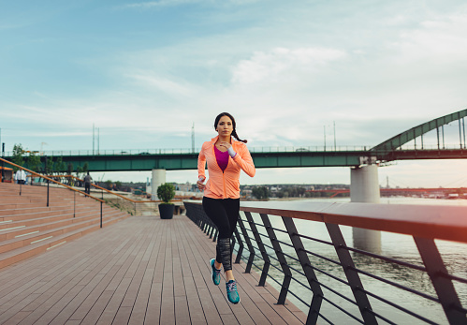
Nach der Arbeit rennt Olga den Fluss entlang.
Die Promenade am Fluss findet sie wunderschön.

Slide 33
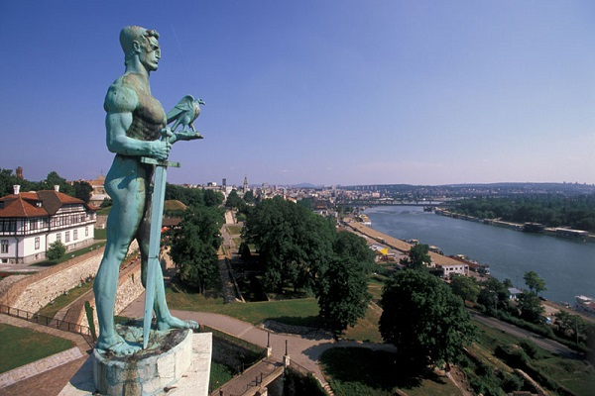
Die Stadt gefällt ihr auch sehr gut.
Es gibt sehr viele Sehenswürdigkeiten.
In der Freizeit entdeckt sie immer etwas Neues.

